Slide 1
МБДОУ Мокрушинский детский сад Предметно-пространственная среда в младшей группе воспитатель : Петрова Л.А

Slide 2
ТРЕБОВАНИЯ К ОРГАНИЗАЦИИ ПРЕДМЕТНО- ПРОСТРАНСТВЕННОЙ СРЕДЫ Предметно-развивающая среда организуется так, чтобы каждый ребенок имел возможность свободно заниматься любимым делом. Размещение оборудования по секторам (уголкам развития) позволяет детям объединиться подгруппами по общим интересам: конструирование, рисование, ручной труд, театрально-игровая деятельность, экспериментирование. Необходимы материалы, учитывающие интересы мальчиков и девочек, как в труде, так и в игре. Среда, окружающая детей в детском саду, должна обеспечивать безопасность их жизни, способствовать укреплению здоровья и закаливанию организма каждого из них.

Slide 3
Цель: создание комфортных, благоприятных условий для развития ребенка в самостоятельной и совместной деятельности, обеспечивающей разные виды его активности. Задачи: -создать необходимые предпосылки для развития внутренней активности ребенка; - предоставить каждому ребенку возможность самоутвердиться в наиболее значимых для него сферах жизнедеятельности, в максимальной степени раскрывающих его индивидуальные качества и способности; -ввести стиль взаимоотношений, обеспечивающих любовь и уважение к личности каждого ребенка; -активно искать пути, способы и средства максимально полного раскрытия личности каждого ребенка, проявления и развития его индивидуальности; -ориентироваться на активные методы воздействия на личность.

Slide 4
Добро пожаловать в младшую группу

Slide 5
Предметно – пространственная среда начинается уже с приемной, где мы встречаем наших детей

Slide 6
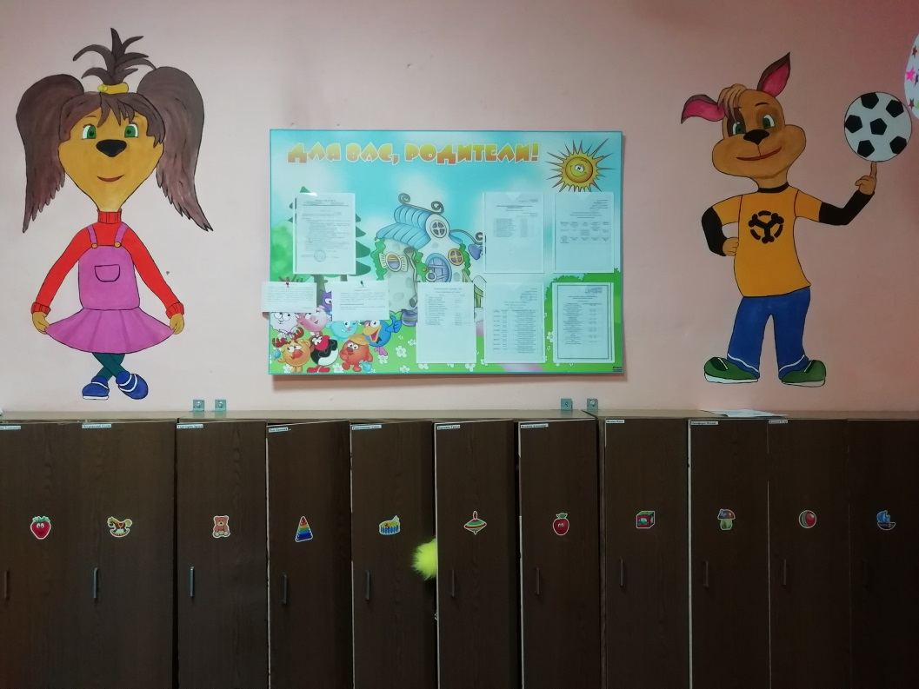
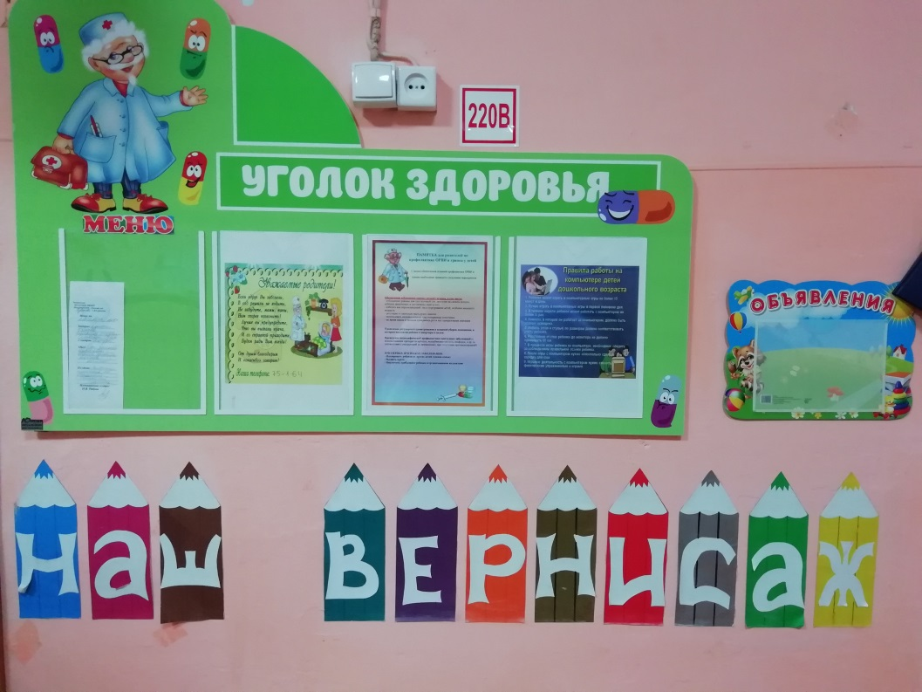
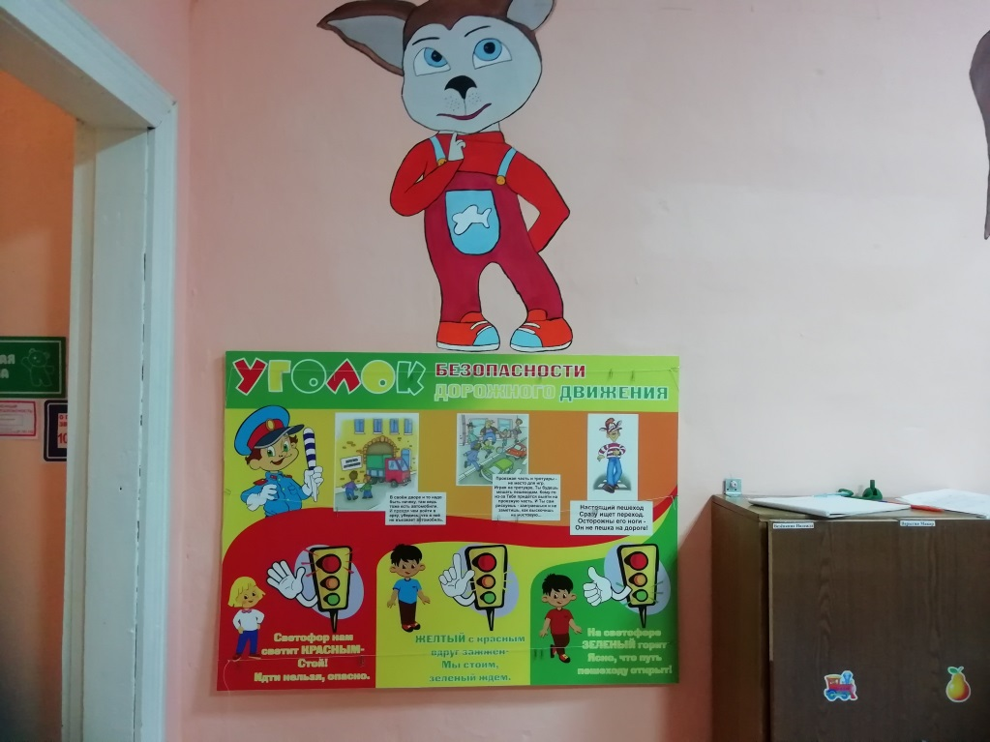

Slide 7
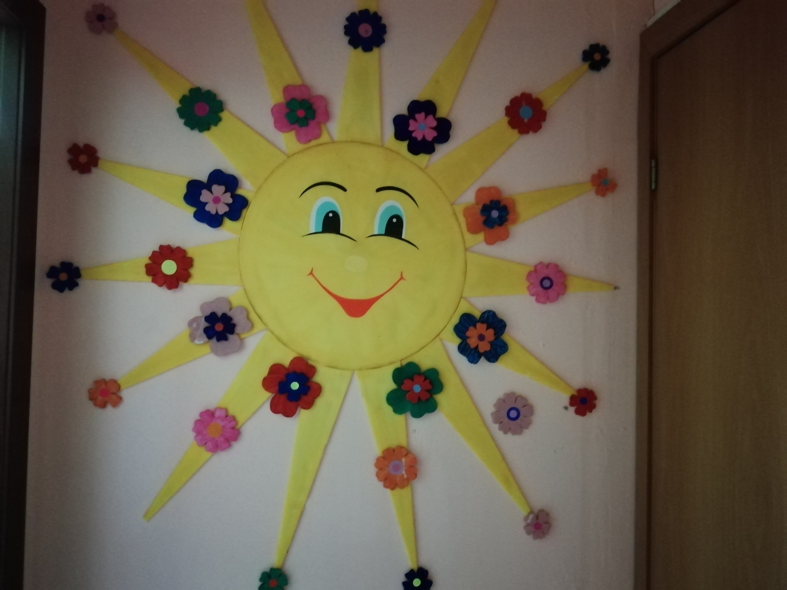

Slide 8
Утро начинается
Чтоб здоровым быть сполна
физкультура всем нужна.
Для начала по порядку –
утром делаем зарядку

Slide 9
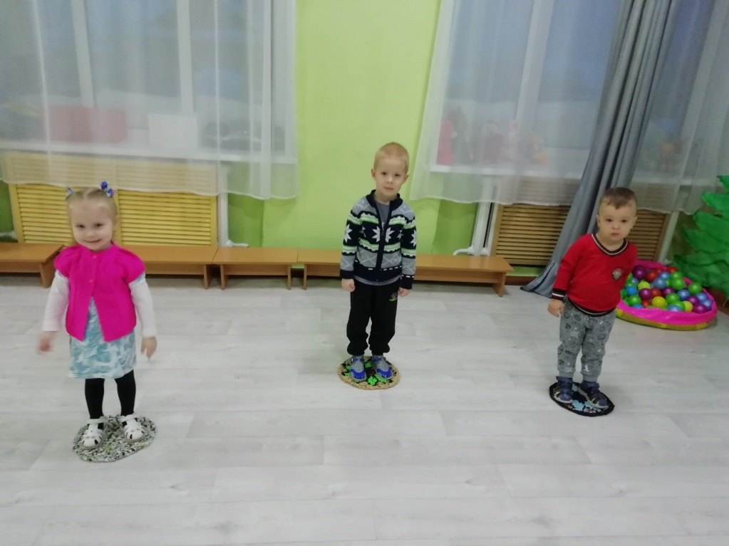
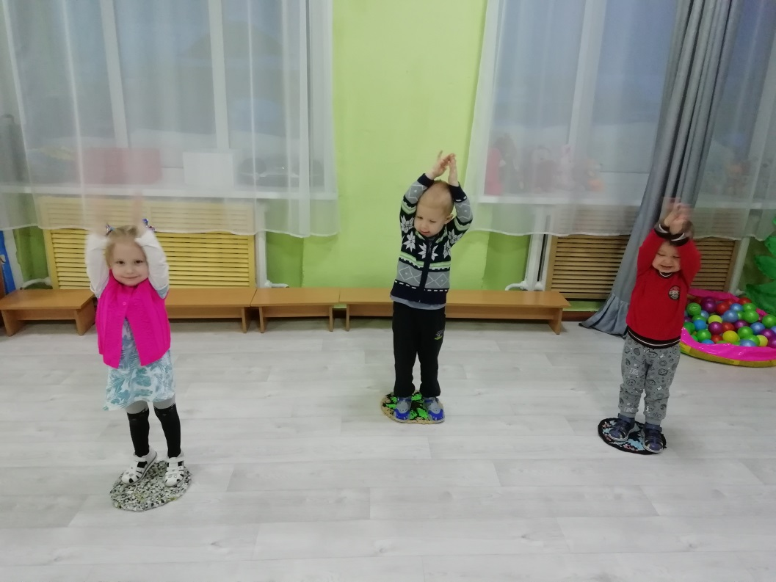

Slide 10
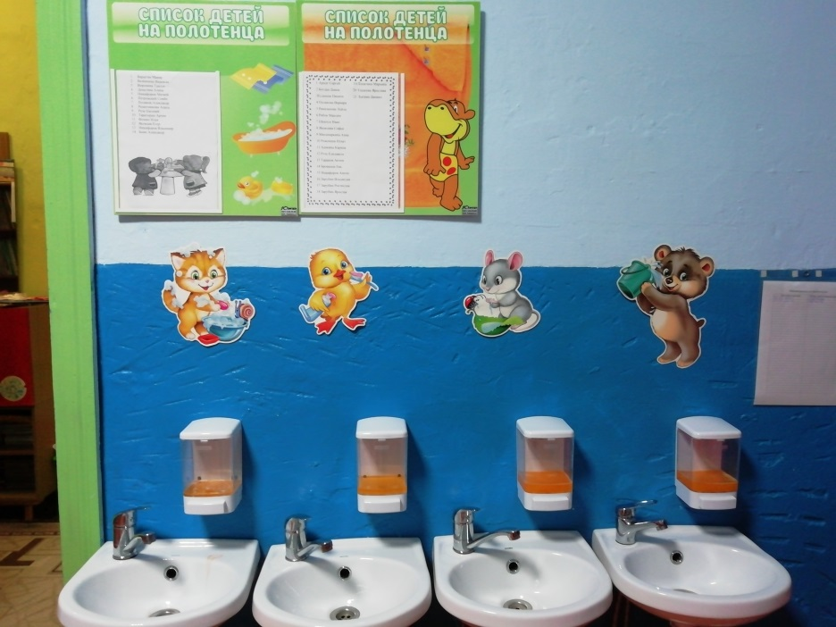
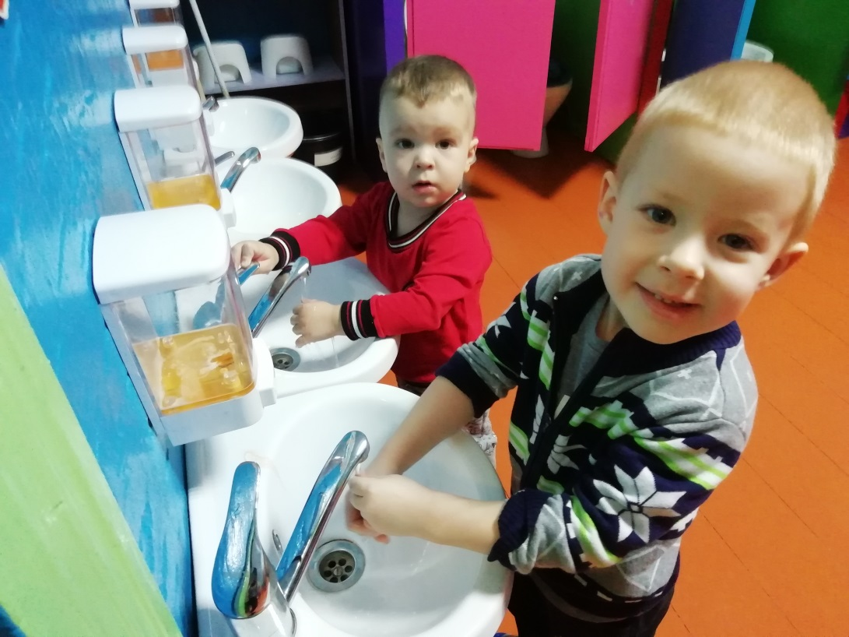
Соблюдаем гигиену перед завтраком, обедом…

Slide 11
Уголок физического развития
В нашей группе мы учим детей самостоятельной двигательной активности в условиях ограниченного пространства и правильному использованию физкультурного оборудования.

Slide 12
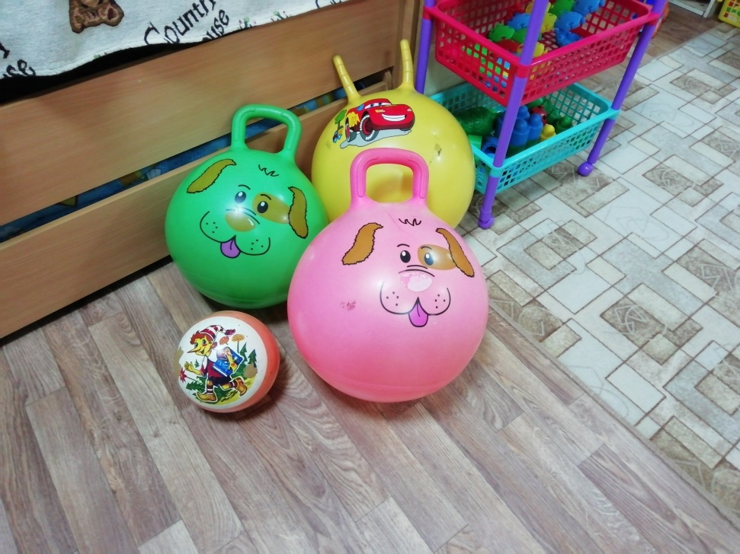
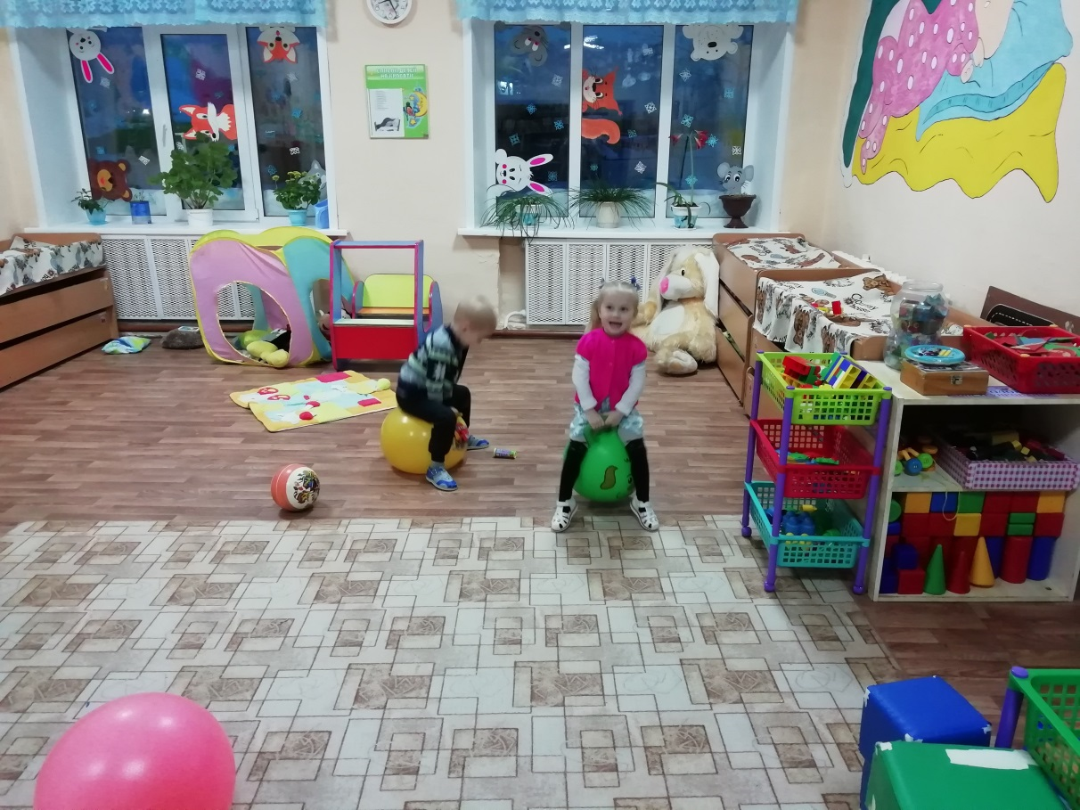

Slide 13
Уголок сенсорного развития
Важным условием, способствующим сенсорному развитию является специально организованная развивающая среда, которая включает в себя: дидактический стол, пирамидки, различных цветовых гамм, различной формы и разнообразной фактуры, шнуровки, разнообразные вкладыши, дидактические игры, пазлы и т.д.

Slide 14
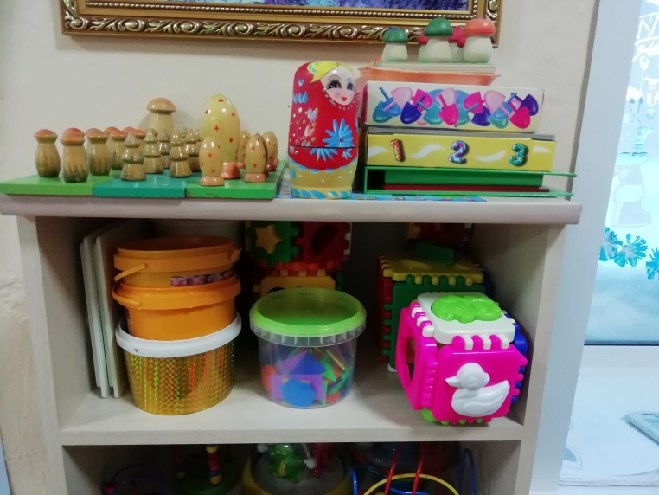
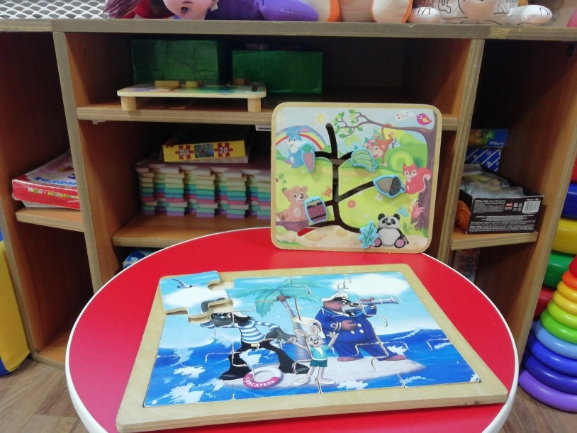
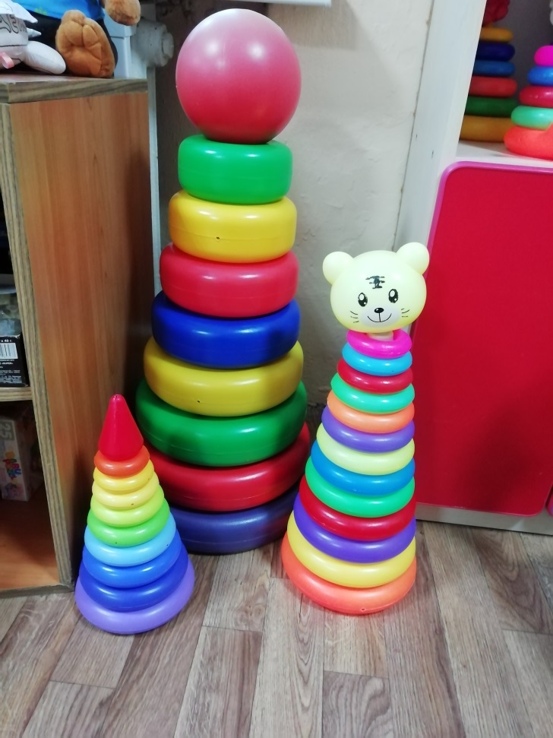
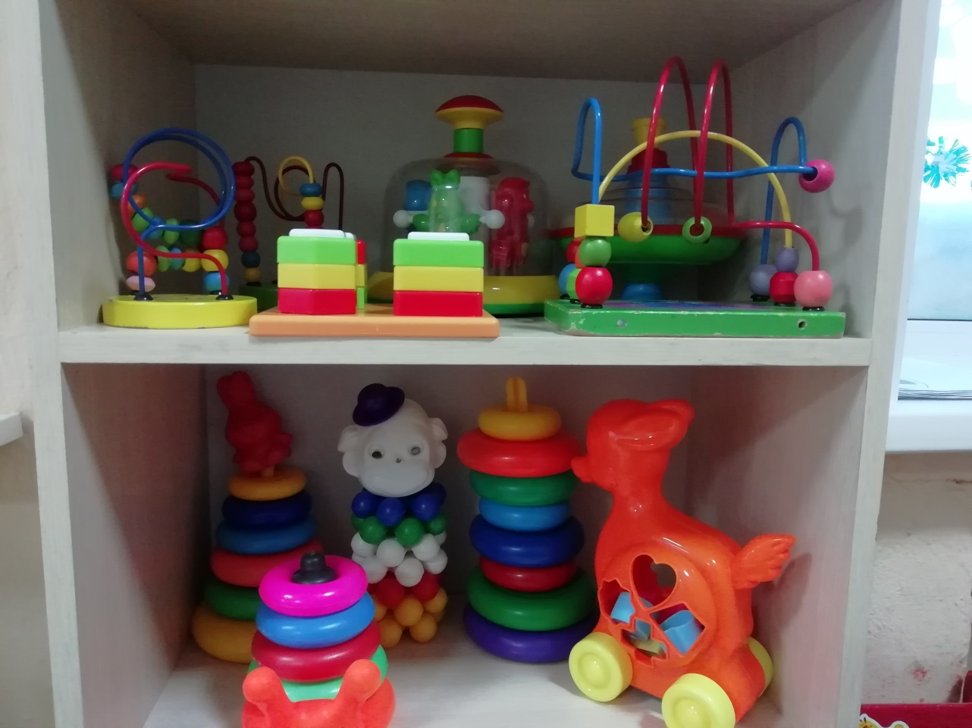

Slide 15
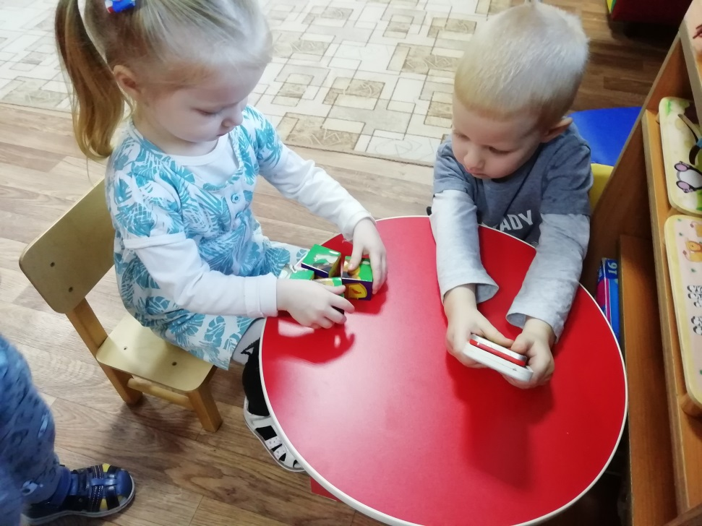
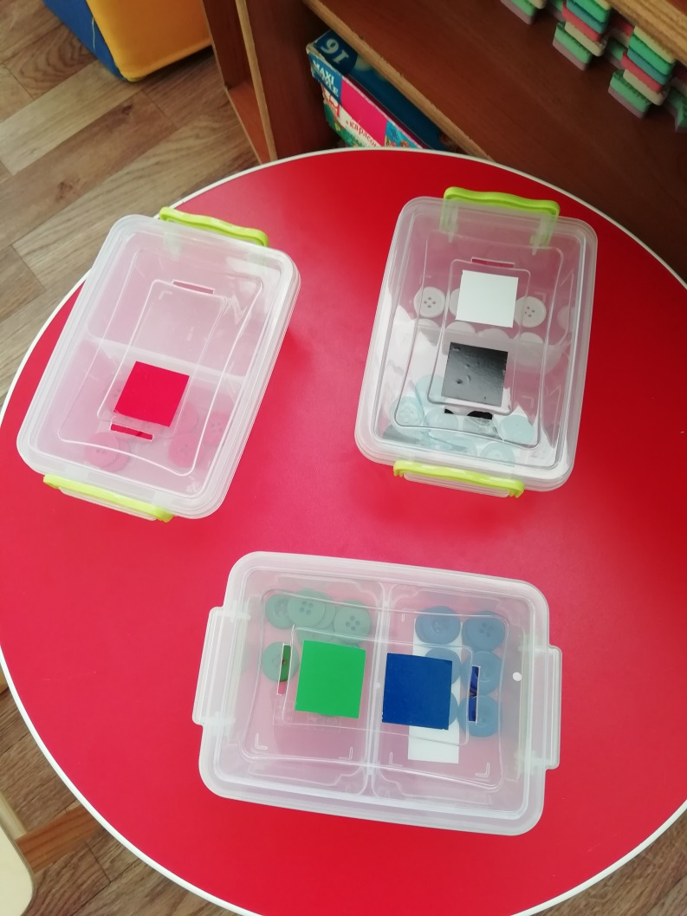
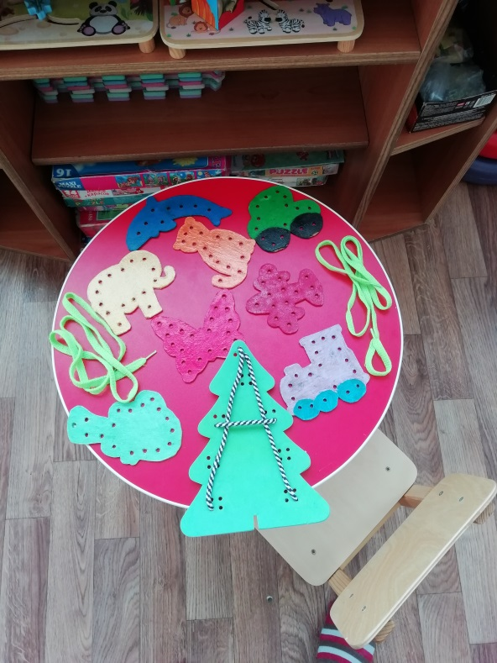

Slide 16
Бизиборд («доска, чтобы занять малыша») – игровой сенсорный стенд, оснащенный всякими элементами. Бизиборд - это один из монтессори-материалов, занимаясь с которыми ребенок получает новые навыки, умения, выполняет действия, которые постепенно формируют у него усидчивость, чувство независимости и уверенности. Ребенок видит результат СВОЕЙ "работы" - это и есть цель бизиборда. Кроме развития мелкой моторики, бизиборд хорош для улучшения координации

Slide 17
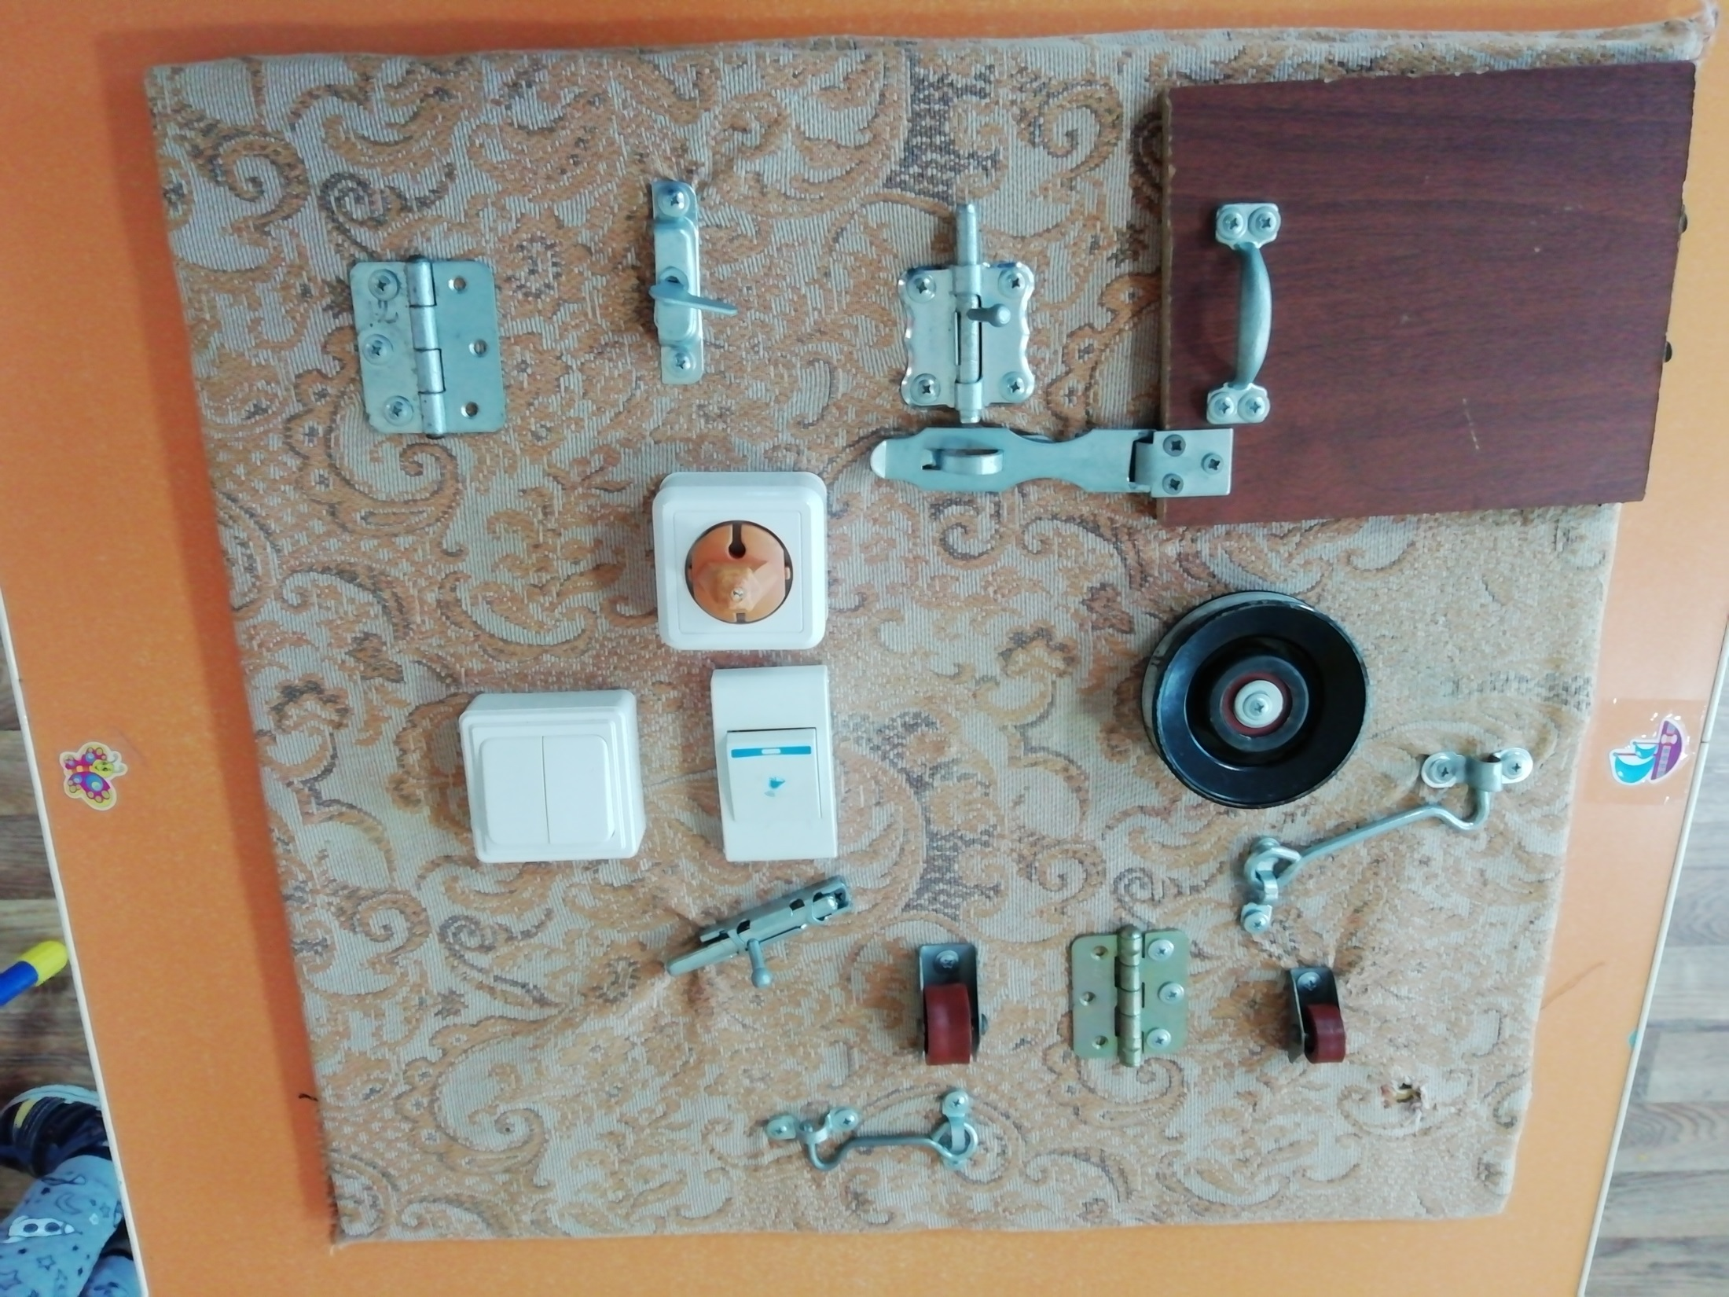

Slide 18
Уголок уединения
Уголок уединения в группе организуется по ряду причин. Во первых ребёнку необходимо своё личное пространство, где он может остаться со своими мыслями, снять возбуждение, успокоиться, настроиться эмоционально, отдохнуть и с новыми силами познавать окружающий мир

Slide 19
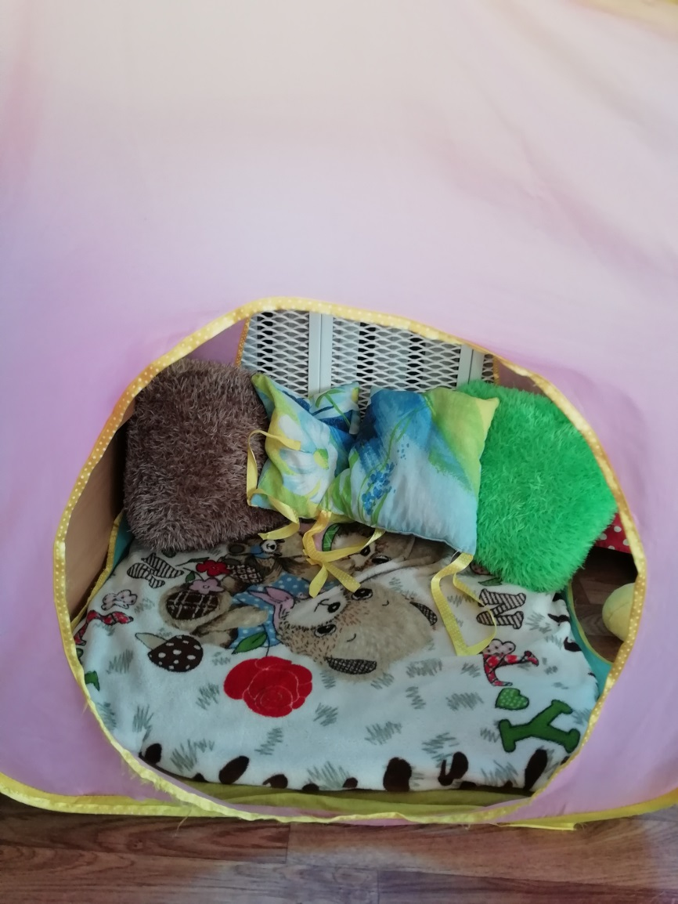
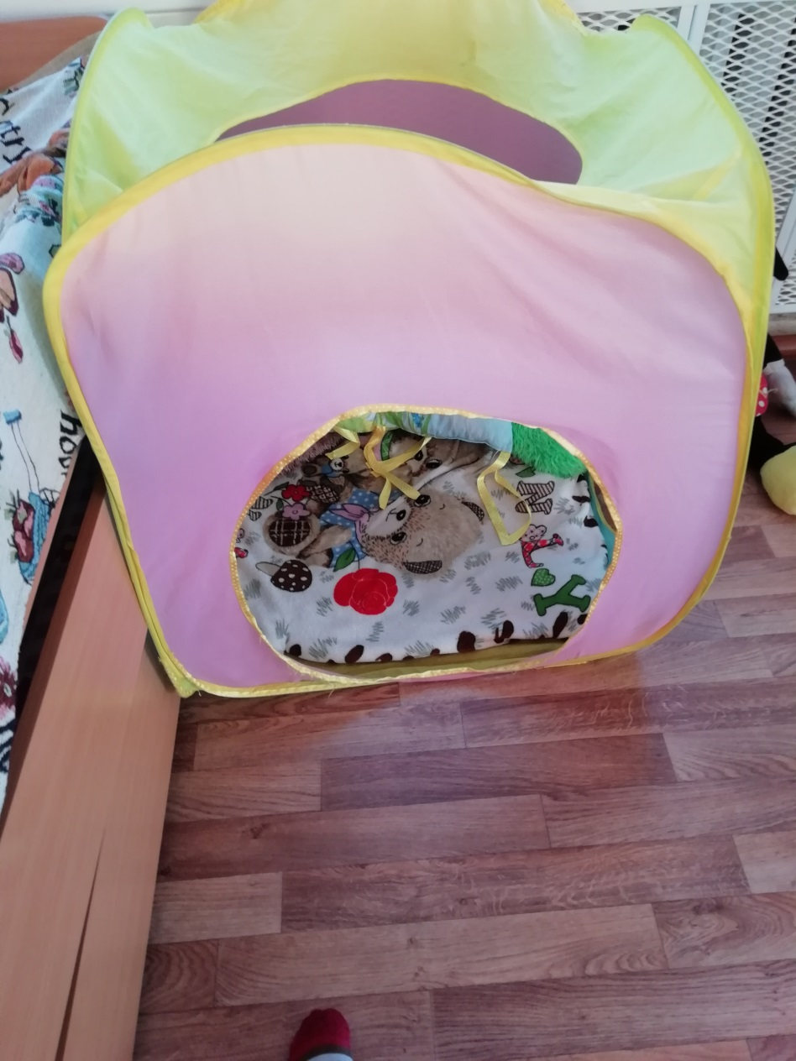

Slide 20
Уголок чтения
Развивающие способности детской книги безграничны. Мышление, речь, память, внимание, воображение – все это формируется благодаря общению с книгой.

Slide 21
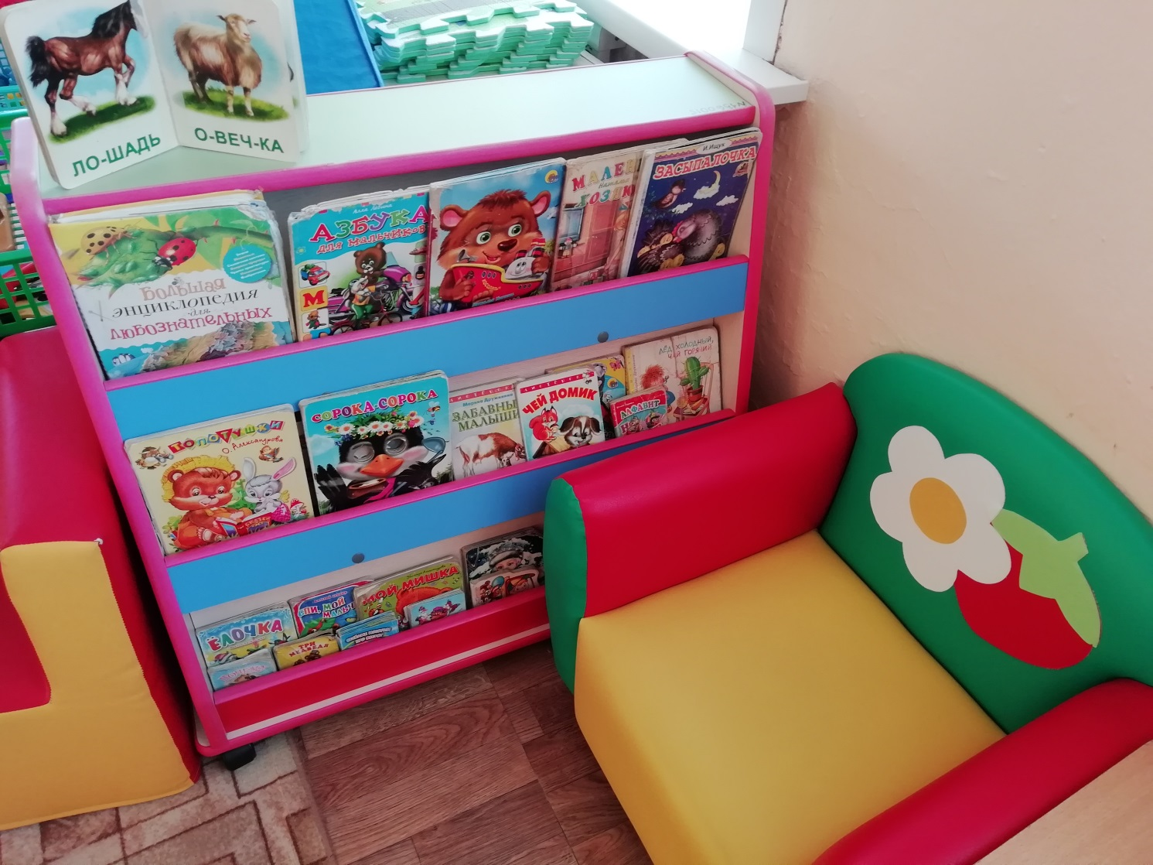

Slide 22
Театрально-музыкальный уголок
Развивает творческие способности у детей, воображение, память, внимание, умение импровизировать, прививает интерес к театру, музыке

Slide 23
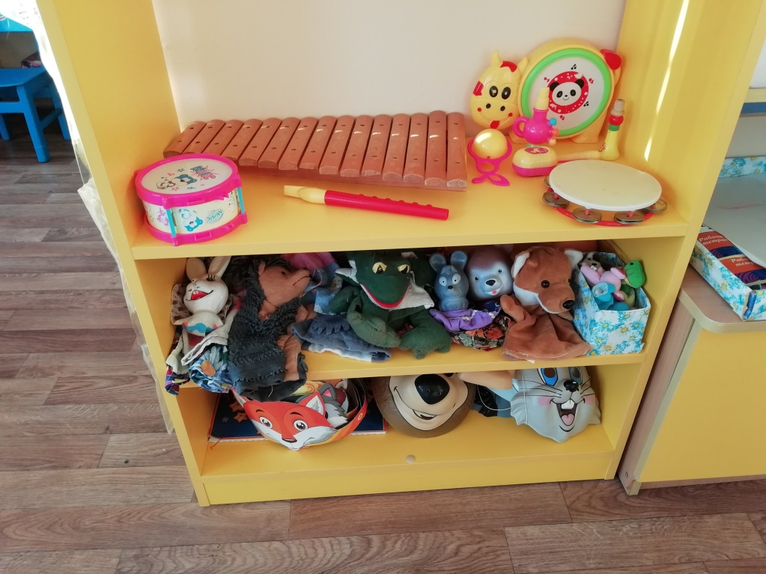
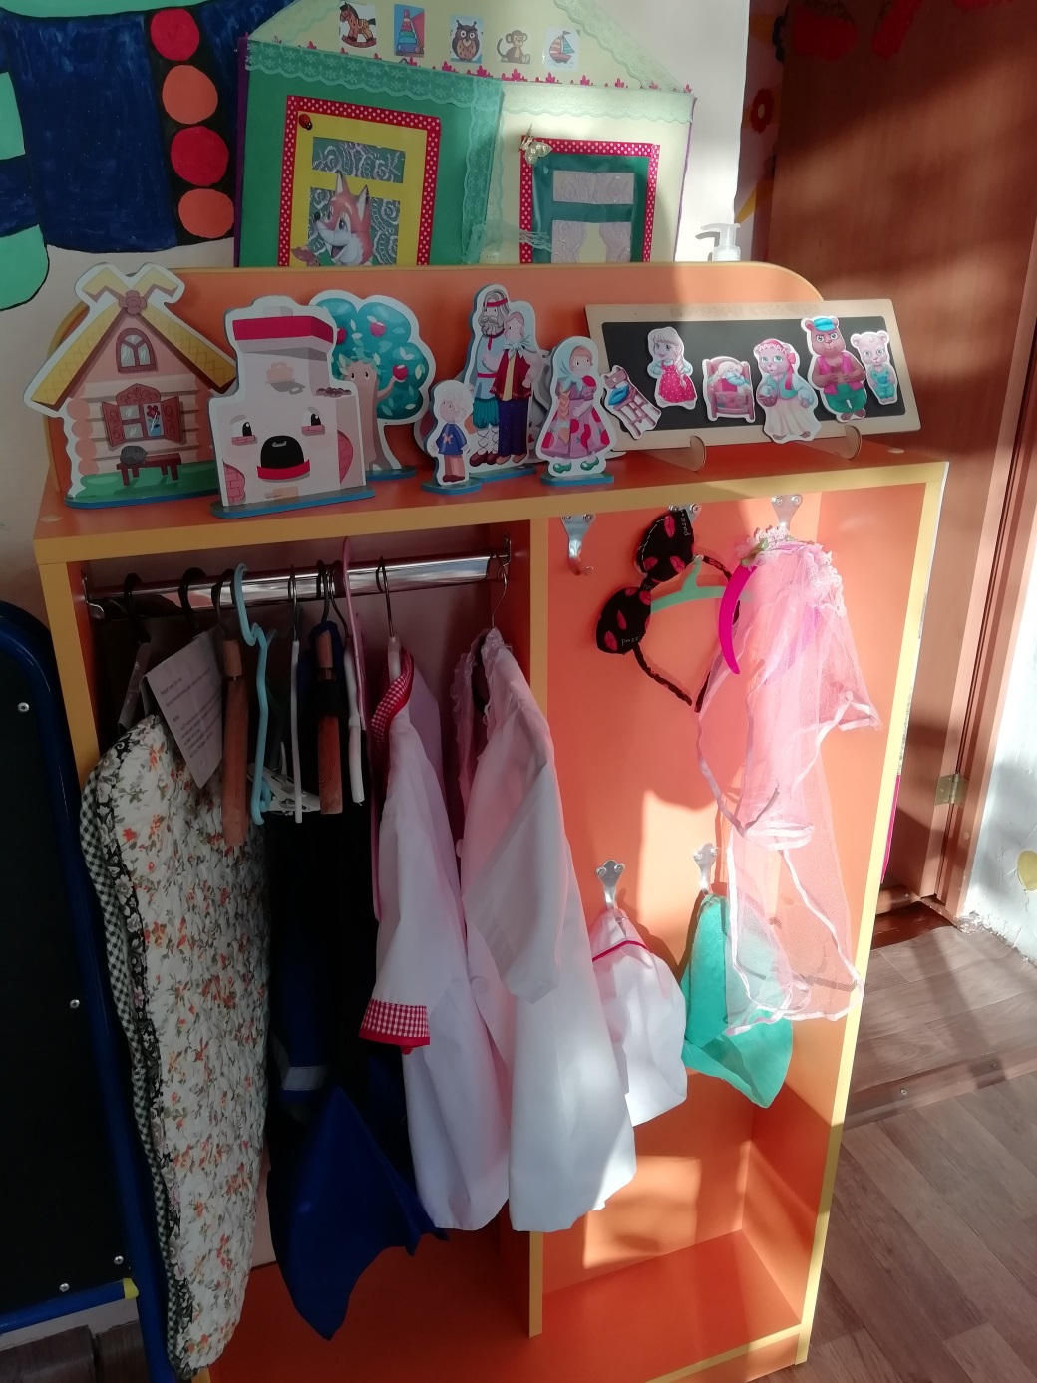

Slide 24
Уголок экспериментирования
Организовали в группе с целью формирования познавательных эмоций и развития любознательности. В младшей группе экспериментирование ведётся в основном в играх-занятиях, которые содержат как исследовательский, так и игровой компоненты и осуществляют постепенный переход от игр-забав к учебно-познавательной деятельности – они бесценны для развития такого замечательного качества, как наблюдательность.

Slide 25
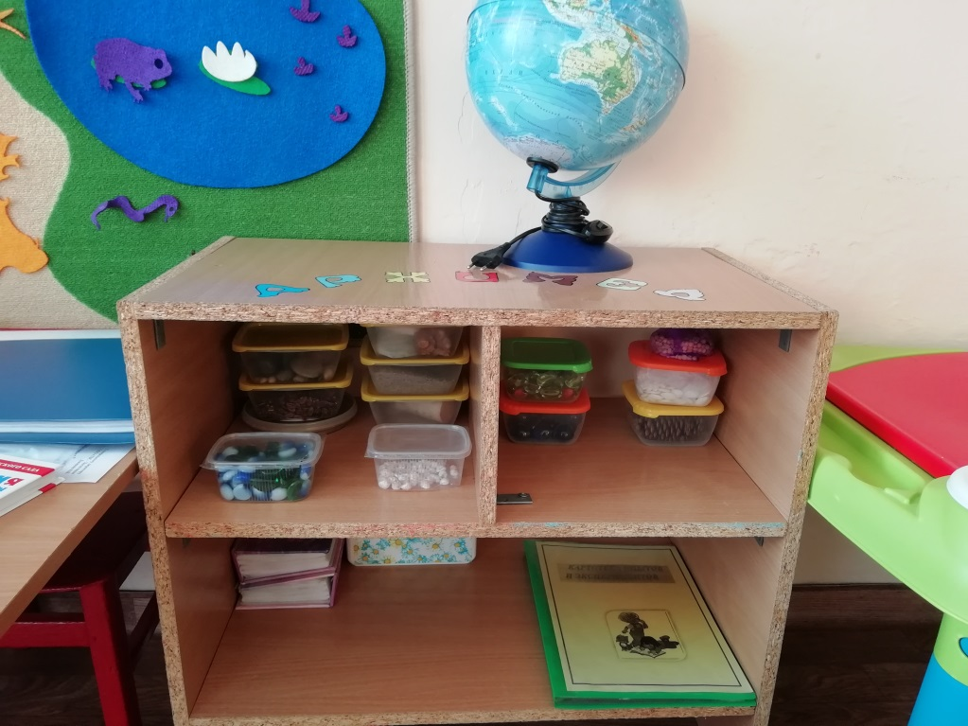
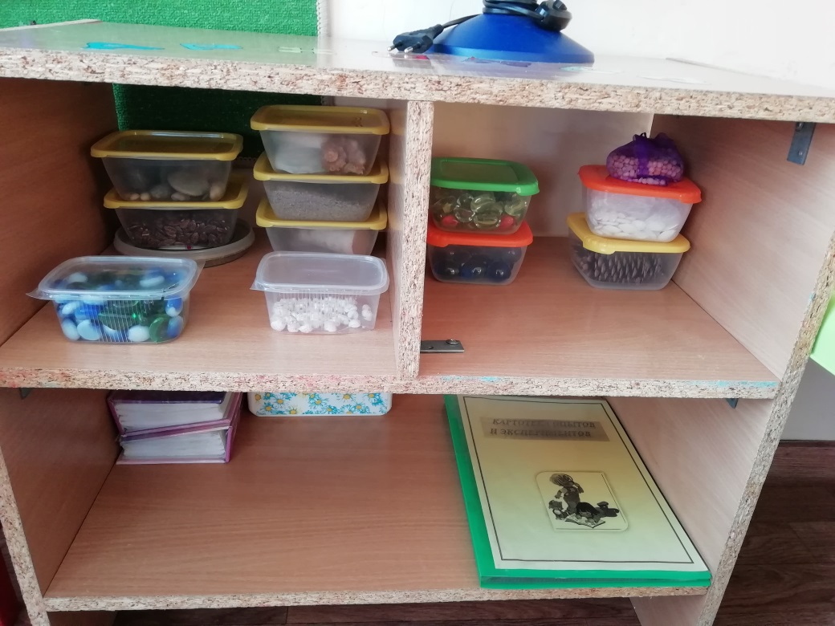

Slide 26
Центр песка
Центр песка помогает организовать познавательно-исследовательскую деятельность детей.
Организуя игры с песком, мы не только знакомим детей со свойствами предметов и материалов, но и помогаем им закреплять представление о форме, величине, цвете предметов и развивать мелкую моторику рук.

Slide 27
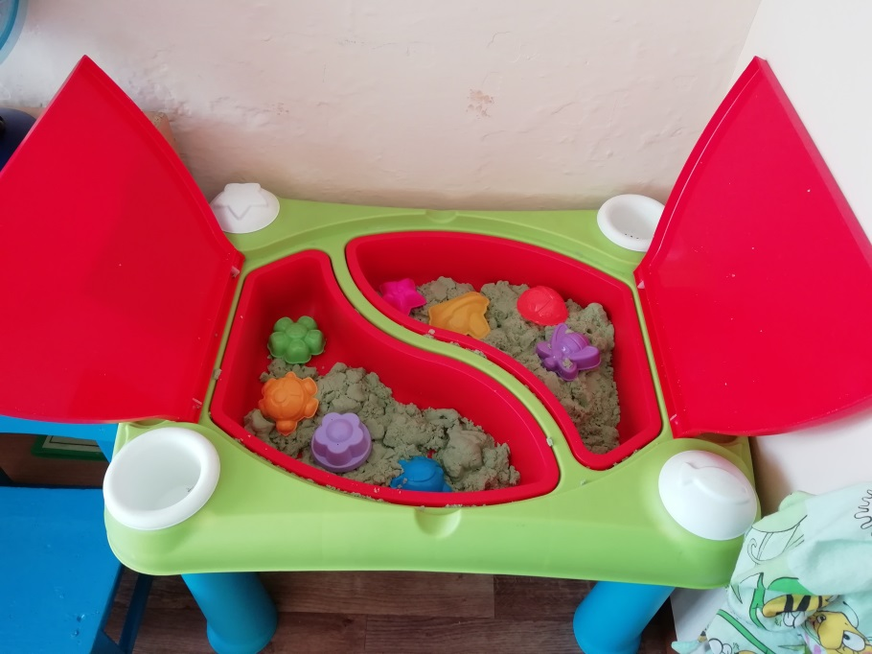
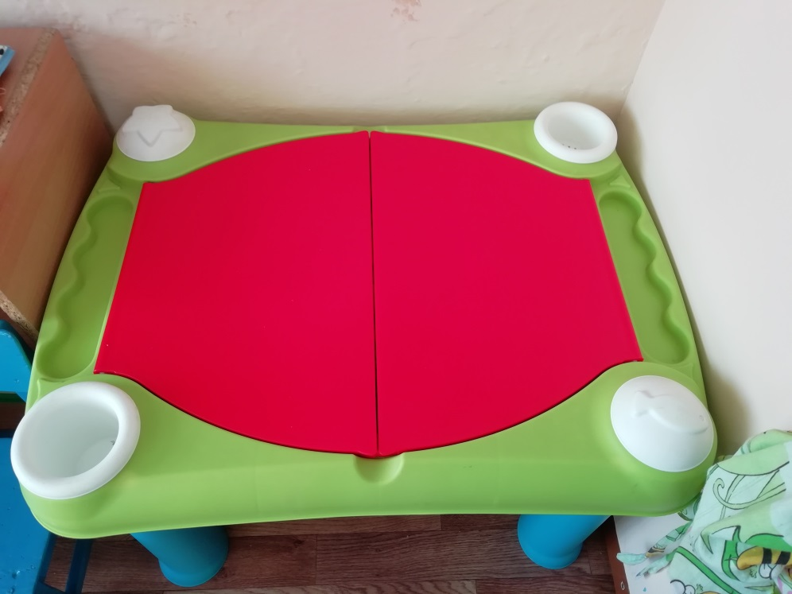

Slide 28
Уголок творчества
Развивает интерес к изобразительной деятельности, формирует эстетическое восприятие, воображение, художественно-творческие способности, самостоятельную активность.

Slide 29
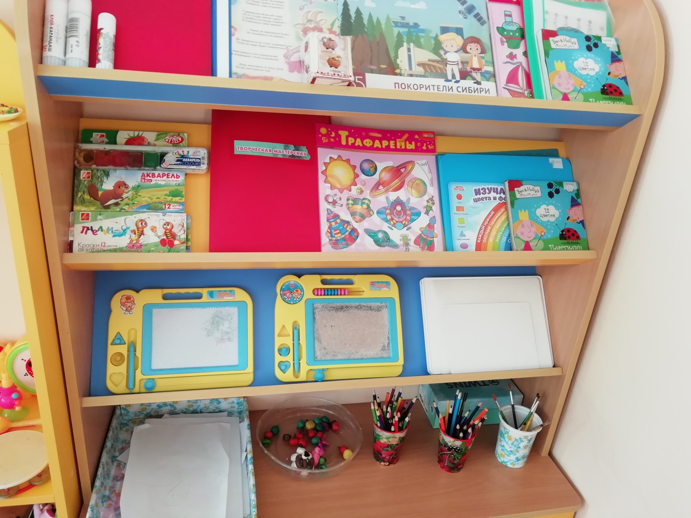

Slide 30
Уголок сюжетно-ролевой игры
Сюжетно-ролевая игра – основной вид деятельности ребенка дошкольного возраста. Это обыгрывание различных сюжетов, ролевых ситуаций, конкретных образов. Эти игры несут в себе познавательный потенциал, дают ребенку общее представление о будущих социальных ролях, способствуют формированию умения общаться со сверстниками, старшими.

Slide 31
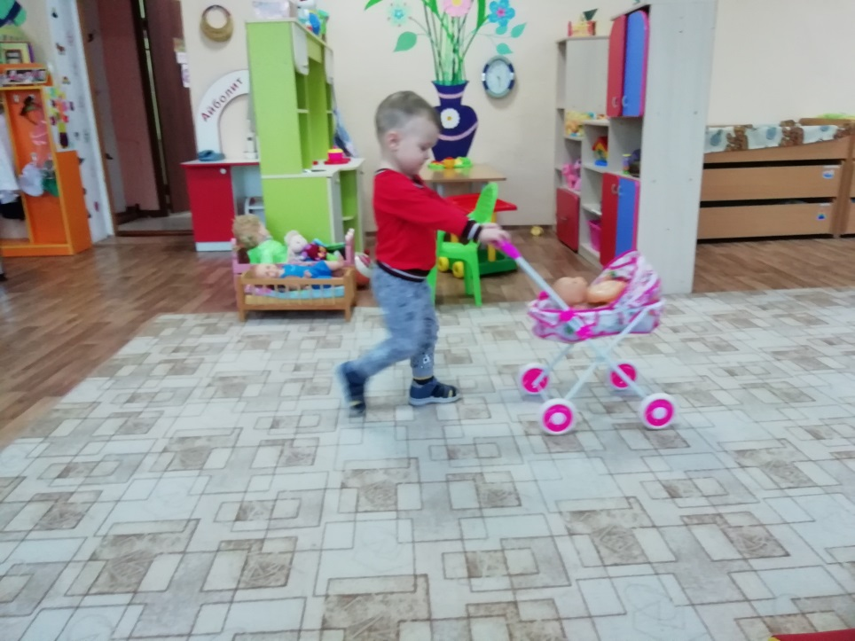
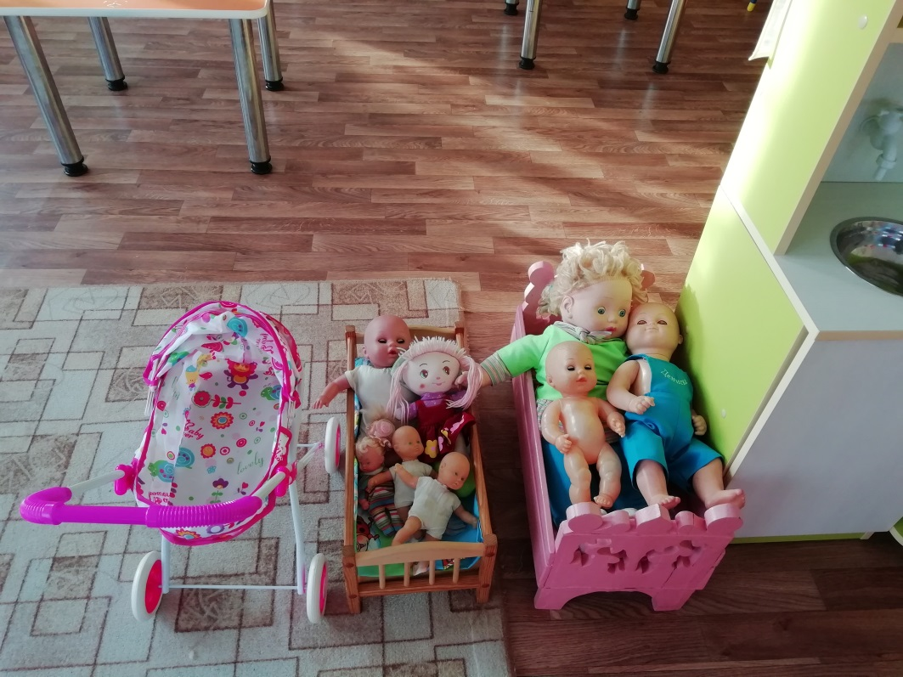

Slide 32
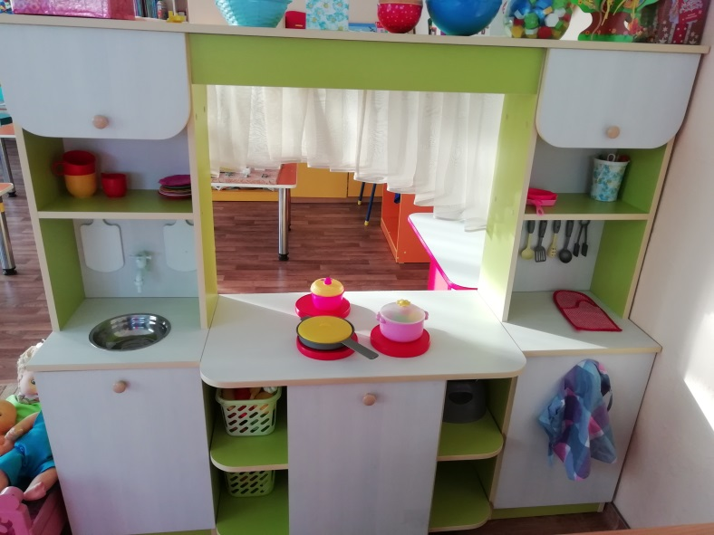
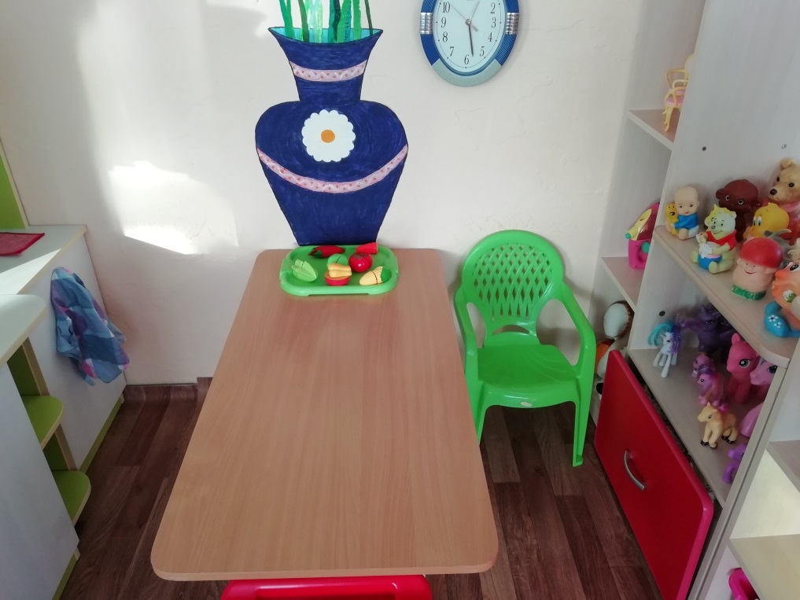
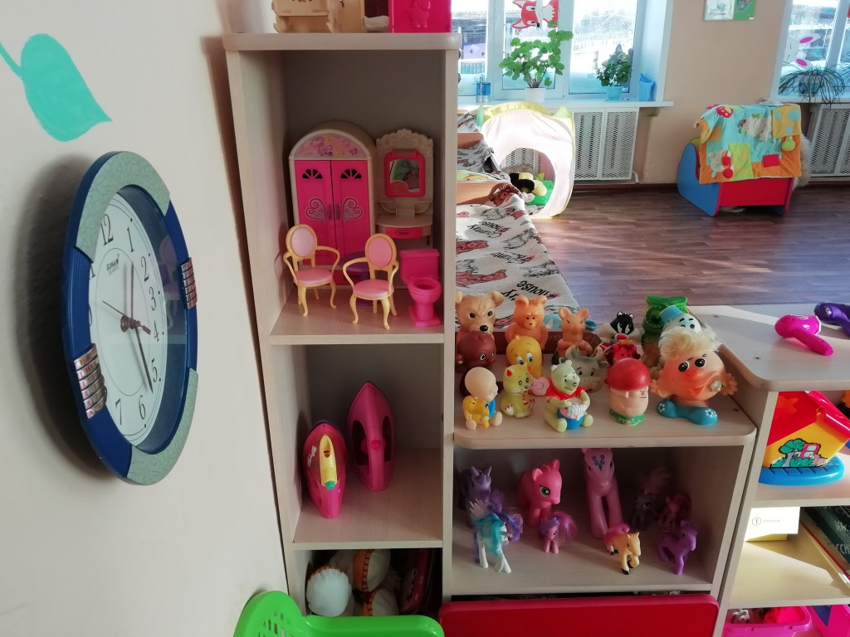
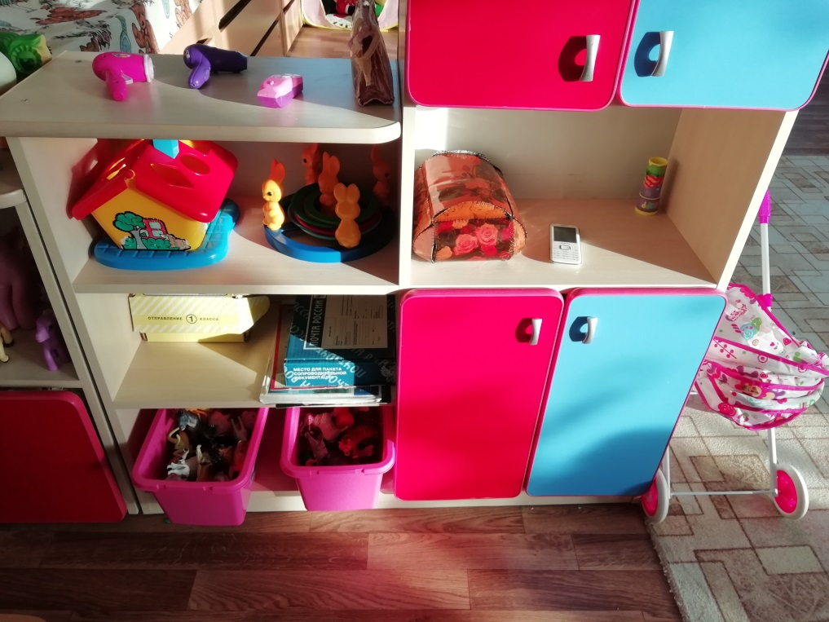

Slide 33
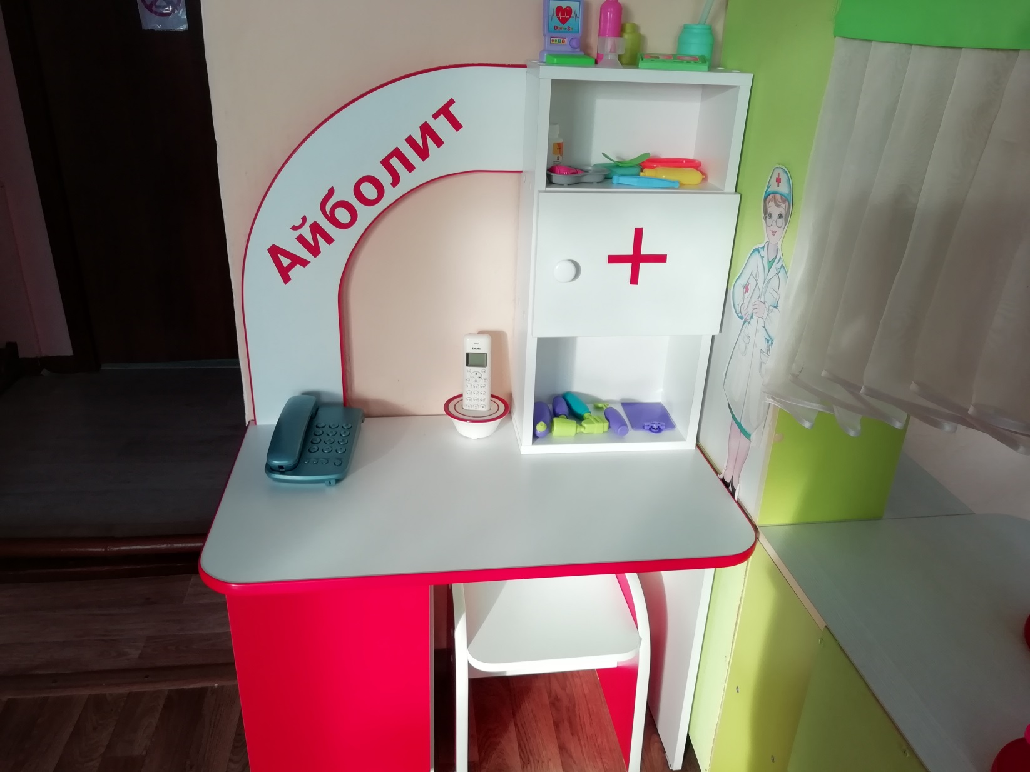

Slide 34
Уголок строительно-конструктивных игр
Развивает представление об основных свойствах объемных геометрических форм, развивает мелкую моторику пальцев, рук, приобретает трудовые навыки, умение строить мебель, дома.

Slide 35
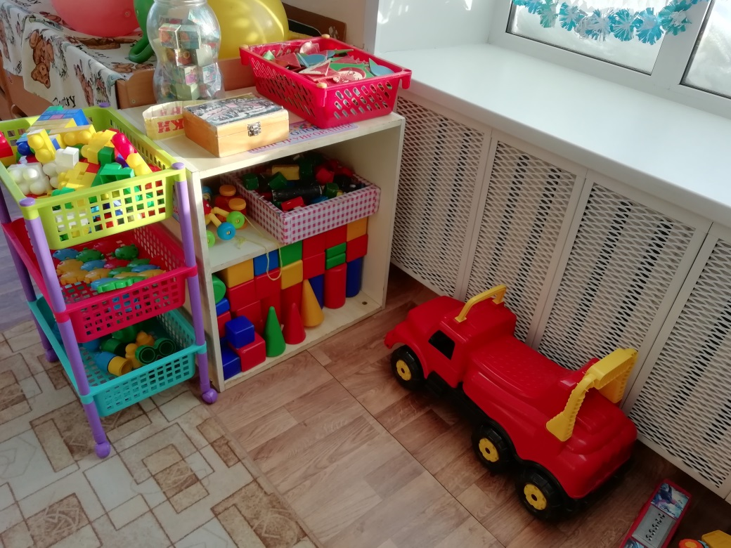
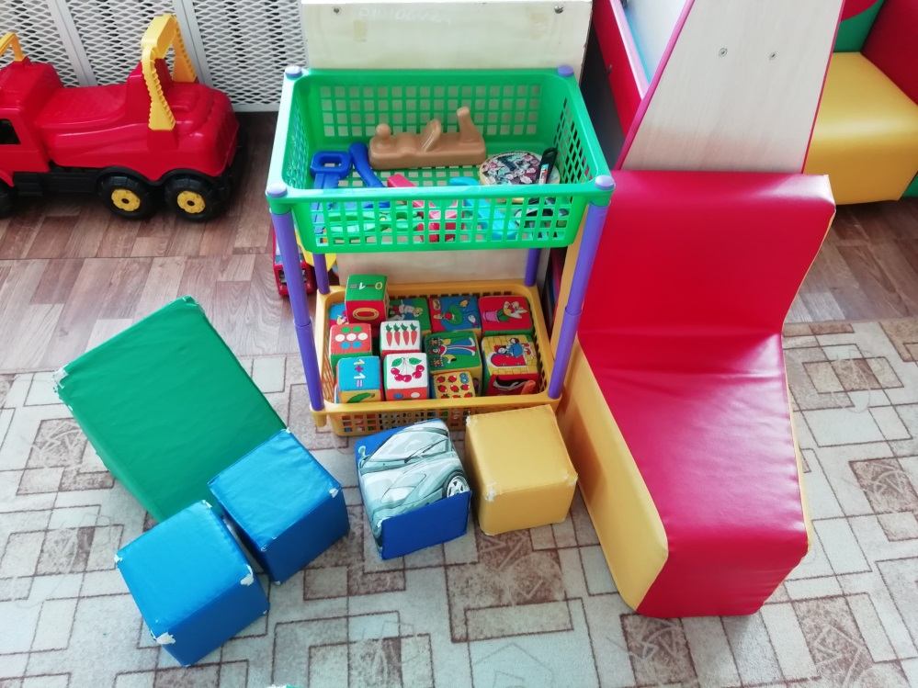

Slide 36
Ребенок – это маленький росток,
Который холим, любим и лелеем.
Ребенок – это маленький цветок,
Мы всей душой его согреем.
Пусть на большом его пути
Погода будет только ясной.
Расти, росточек наш, расти,
И превратись в цветок прекрасный.

Slide 37
Спасибо за внимание

